Slide 1

Herramientas de diseño
14 de Noviembre de 2022
Presentación sobre las diferentes herramientas utilizadas en el diseño de APIs en Axpe Consulting.
Crecemos juntos con Innovación I
Orientación de producto | Valor de negocio

Slide 2

Índice
01. Stoplight
02. Insomnia
03. Visual Studio Code + Plugins
04. Swagger
05. Referencias

Slide 3

01.
Stoplight

Slide 4
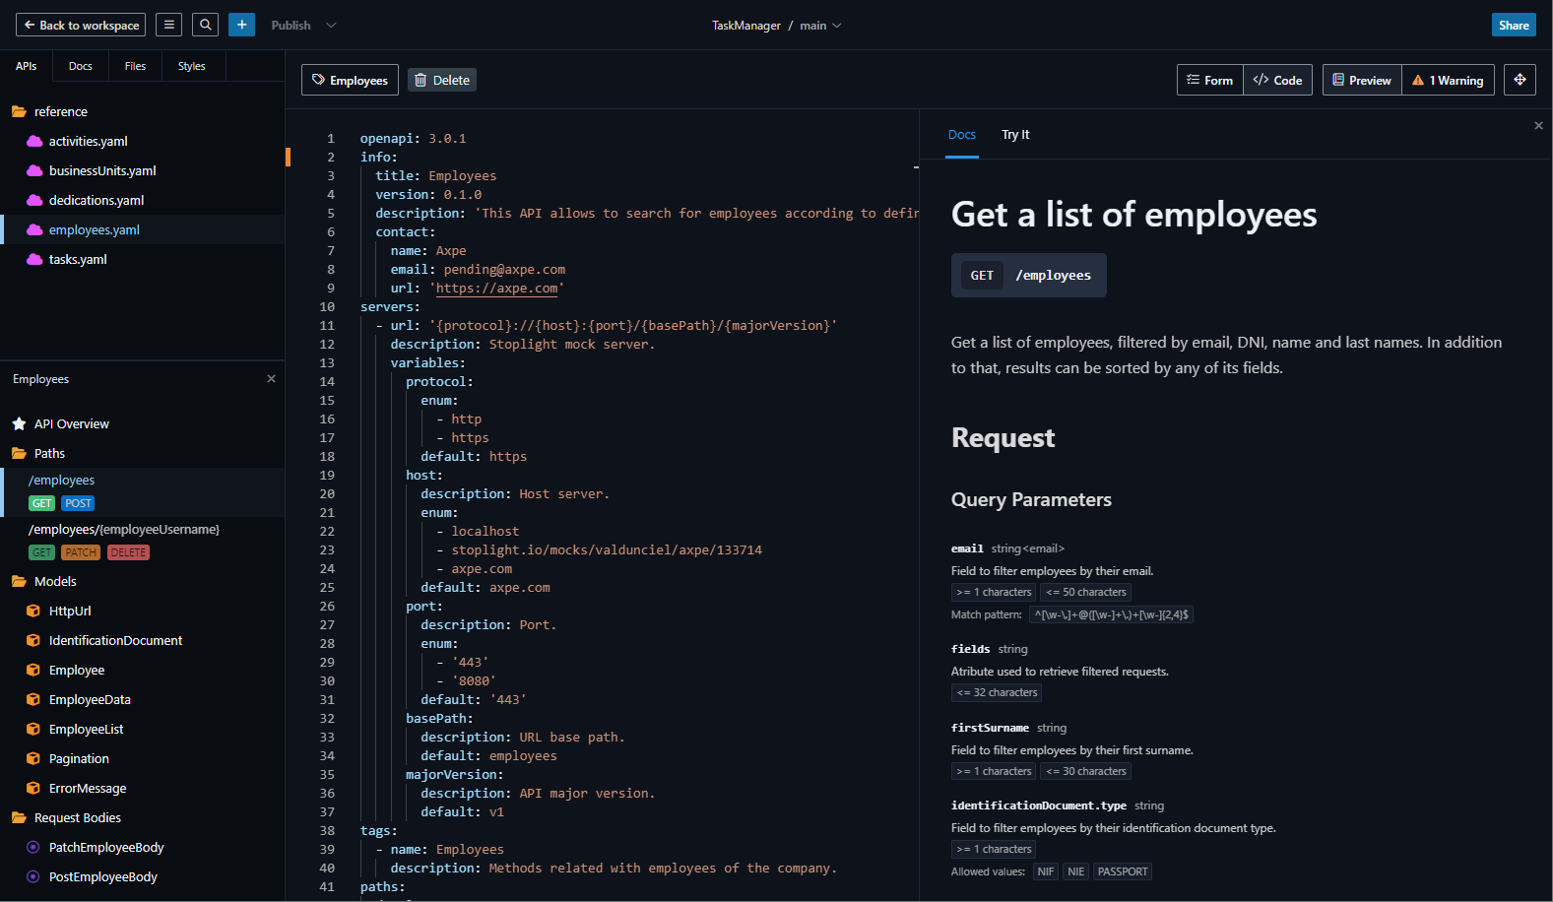

¿Qué es Stoplight?
Stoplight es un entorno de desarrollo destinado al diseño de APIs. Permite tanto el diseño de la especificación, como la generación de documentación y la creación de mocks como entorno de pruebas para testear la API.

Slide 5
Aspecto del entorno de Stoplight
Errores en tiempo real
Código de la especificación
Estructura del proyecto
Esquema principal de la especificación
Previsualización de la documentación

Slide 6
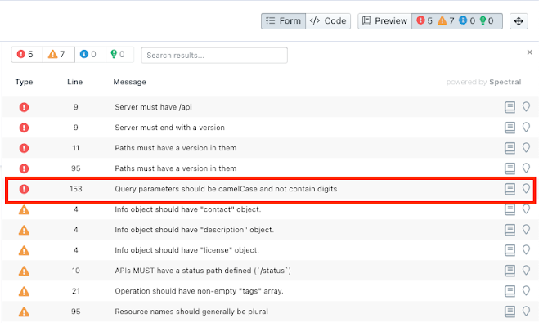

¿Qué es Spectral?
Spectral es un motor de reglas genéricas creadas para especificaciones API en formato YAML o JSON. Las reglas de Spectral son aquellas que regirán la estructura y la sintaxis del diseño de una API.

Slide 7
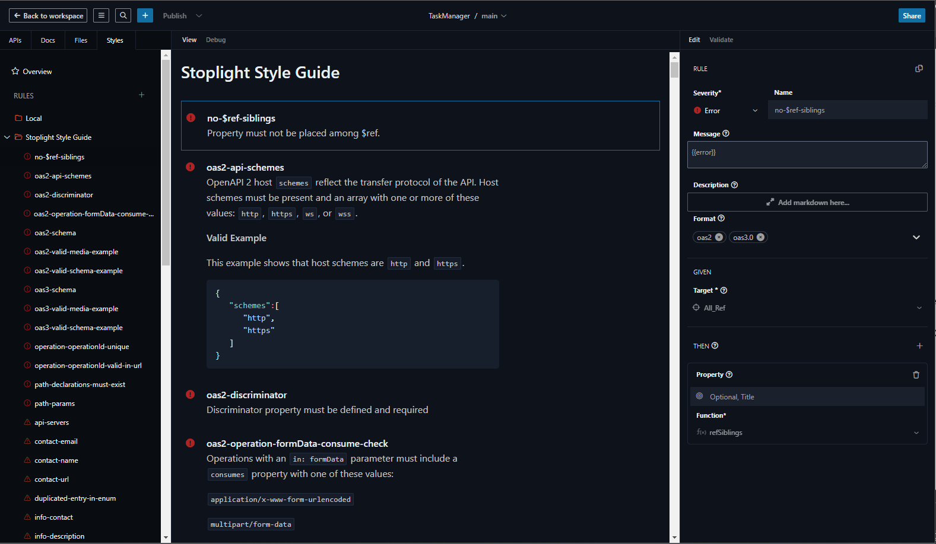
Stoplight + Spectral
Pestaña de edición de reglas
Vista general de reglas
Reglas definidas por el usuario
Reglas predefinidas

Slide 8
02.
Insomnia

Slide 9
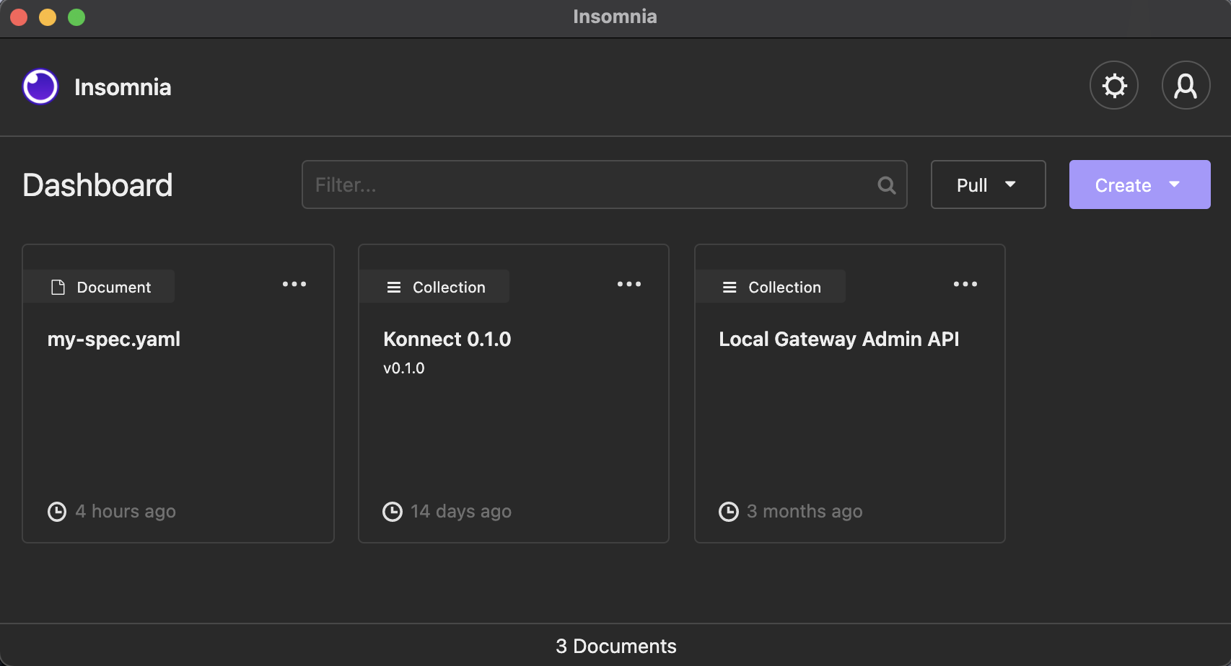

¿Qué es Insomnia?
Insomnia es un entorno de desarrollo que permite diseñar, probar y testear APIs basadas en HTTP.

Slide 10
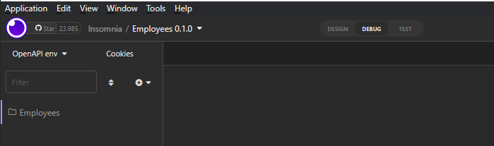
¿Qué es Insomnia?
Insomnia cuenta con tres modos principales:
Design
Debug
Test.
Sección en la que definiremos la especificación API y podremos consultar la documentación generada.
Sección en la que se podrán realizar consultas con un esquema prácticamente idéntico al visto en Postman.
Sección en la que se podrán crear colecciones de pruebas para su posterior ejecución.

Slide 11
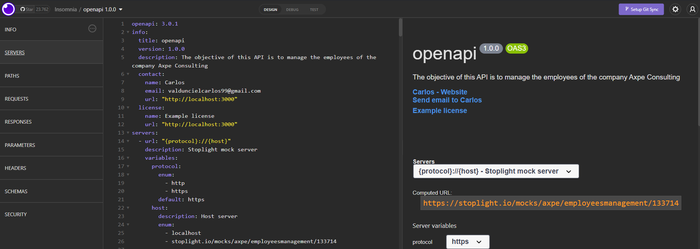
¿Qué es Insomnia?
Sección que permite navegar por las secciones principales del código.
Sección en la que se escribe el código y se muestran los errores en tiempo real.
Sección en la que se muestra la documentación generada a partir del código.

Slide 12
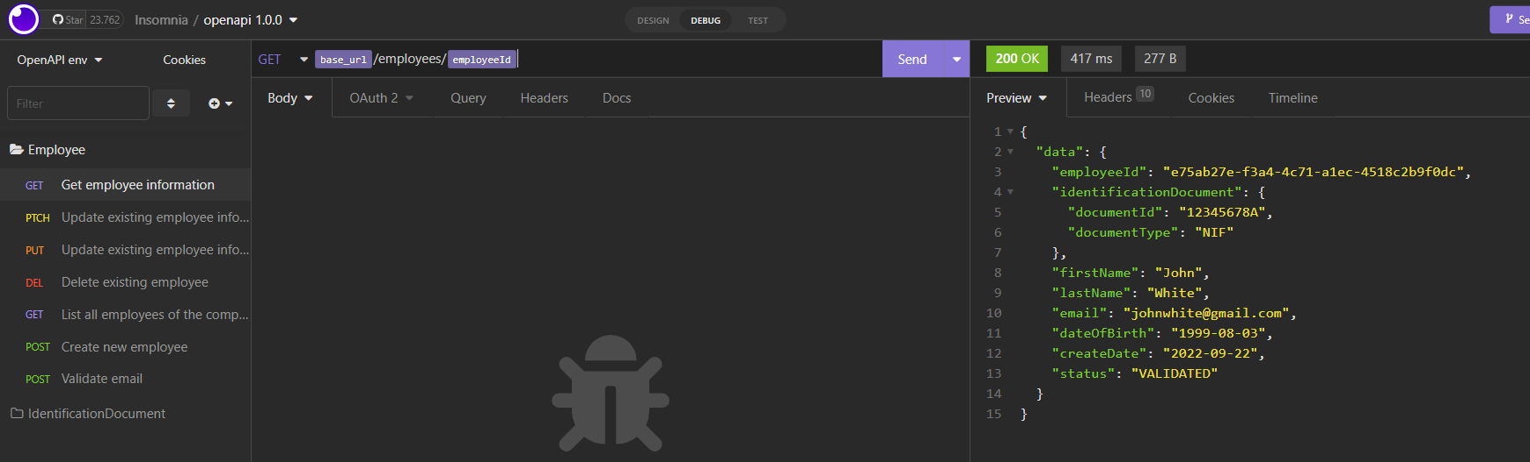
¿Qué es Insomnia?
Tipo de petición: GET, POST, PUT, DELETE...
URL de la petición
Código HTTP
Nueva colección de consultas o consulta individual
Listado de peticiones HTTP
Parámetros adicionales de configuración de las peticiones (cuerpo, seguridad, cabeceras, parámetros query, etc)
Datos de respuesta

Slide 13
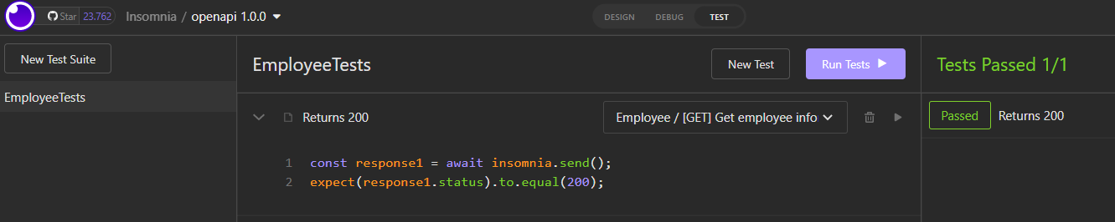
¿Qué es Insomnia?
Nuevo test
Ejecutar colección de tests
Nueva colección de tests
Script javascript a satisfacer
Petición para la que se va a crear el test
Resultado de los tests

Slide 14
03.
Visual Studio Code + Plugins

Slide 15
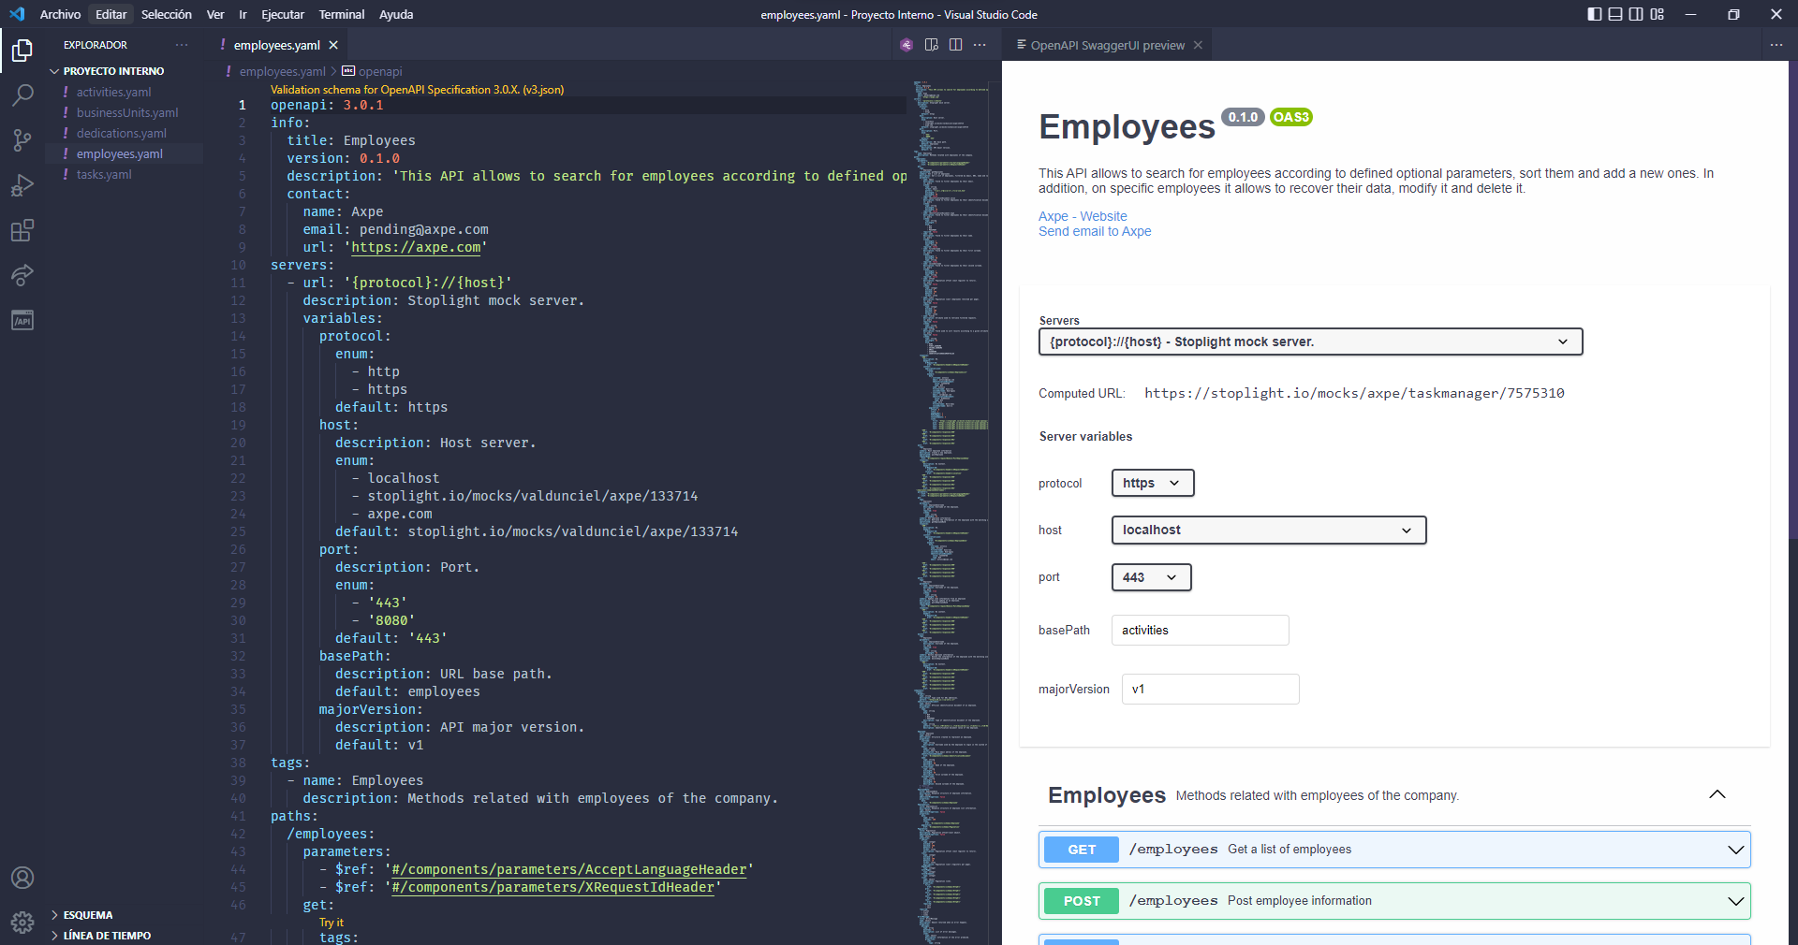
Visual Studio Code

Slide 16
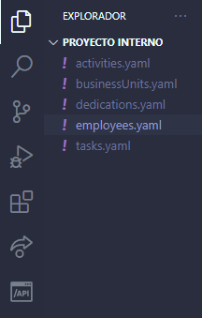
Visual Studio Code
Barra de herramientas
Explorador
Extensiones
Plugin OpenAPI

Slide 17
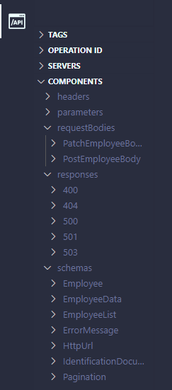
Visual Studio Code
El plugin OpenAPI (Swagger) Editor nos permite visualizar la estructura de nuestro proyecto.
Además, haciendo click en cada una de las diferentes etiquetas, podemos navegar hasta esa parte del código.
Podemos desplegar y cerrar cada uno de las diferentes etiquetas que conforman nuestra especificación para que la navegación sea más sencilla.

Slide 18
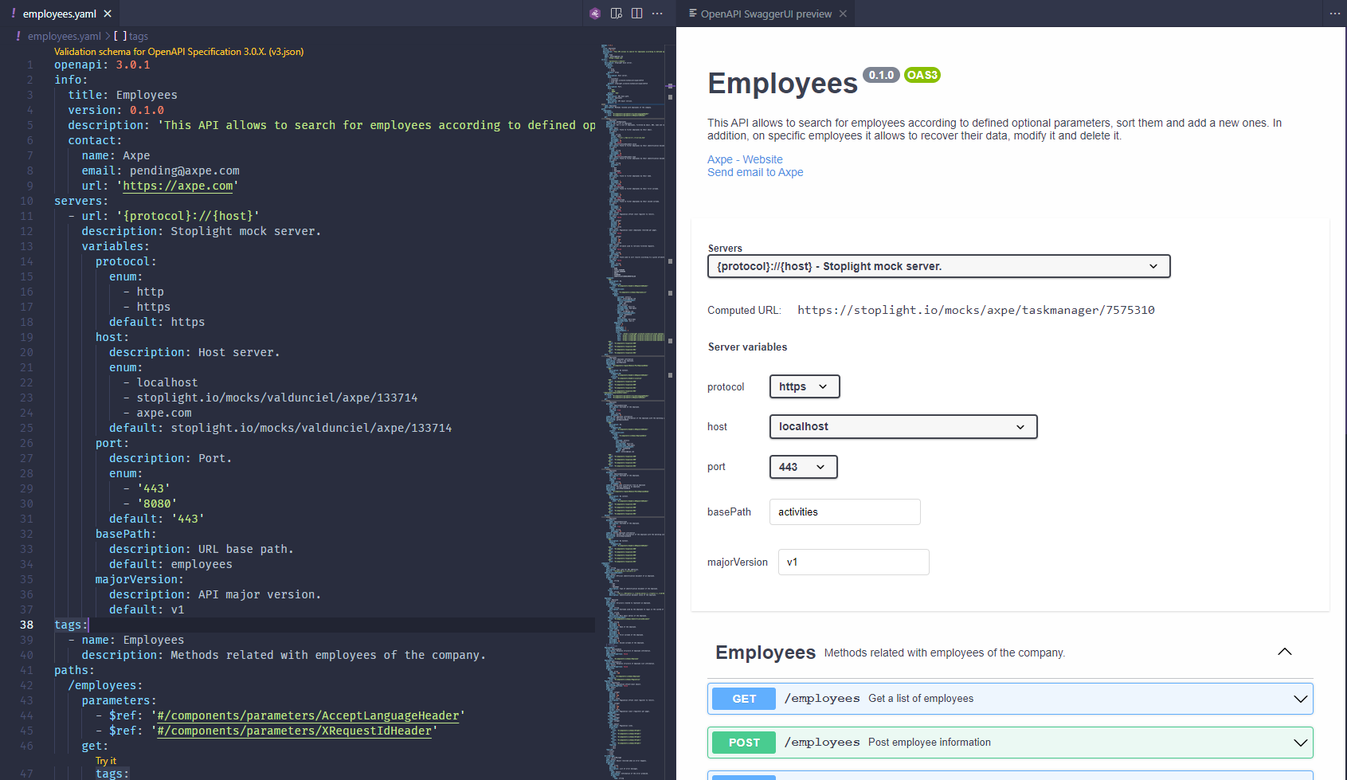
Visual Studio Code
Vista previa de la documentación en tiempo real
Editor de texto

Slide 19
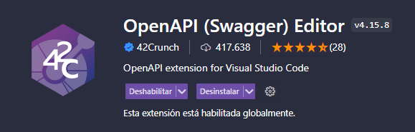
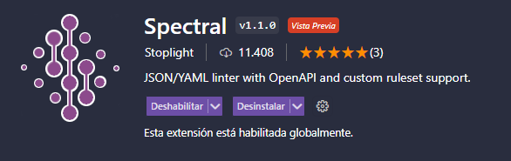
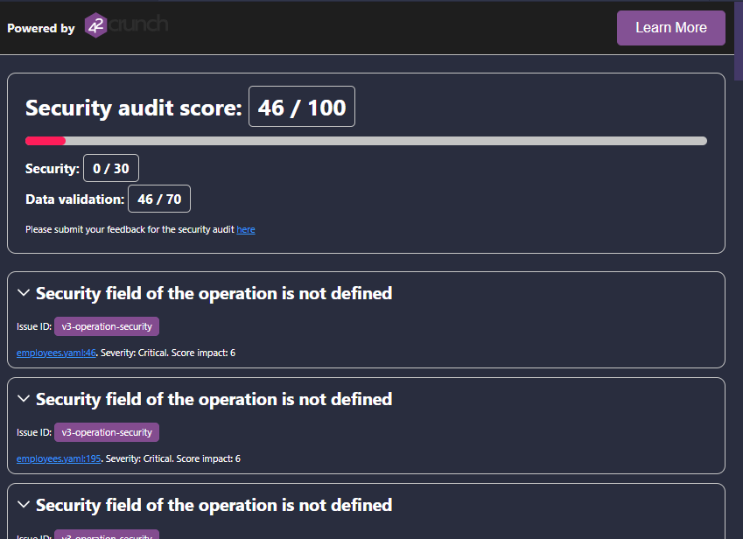
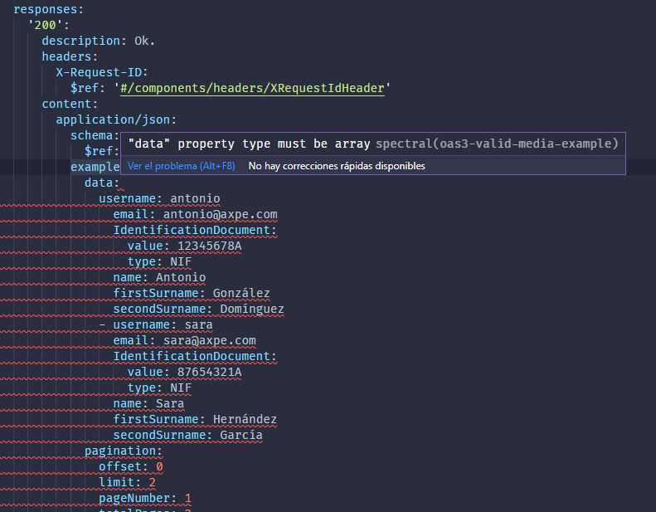
Plugins

Slide 20
04.
Swagger

Slide 21
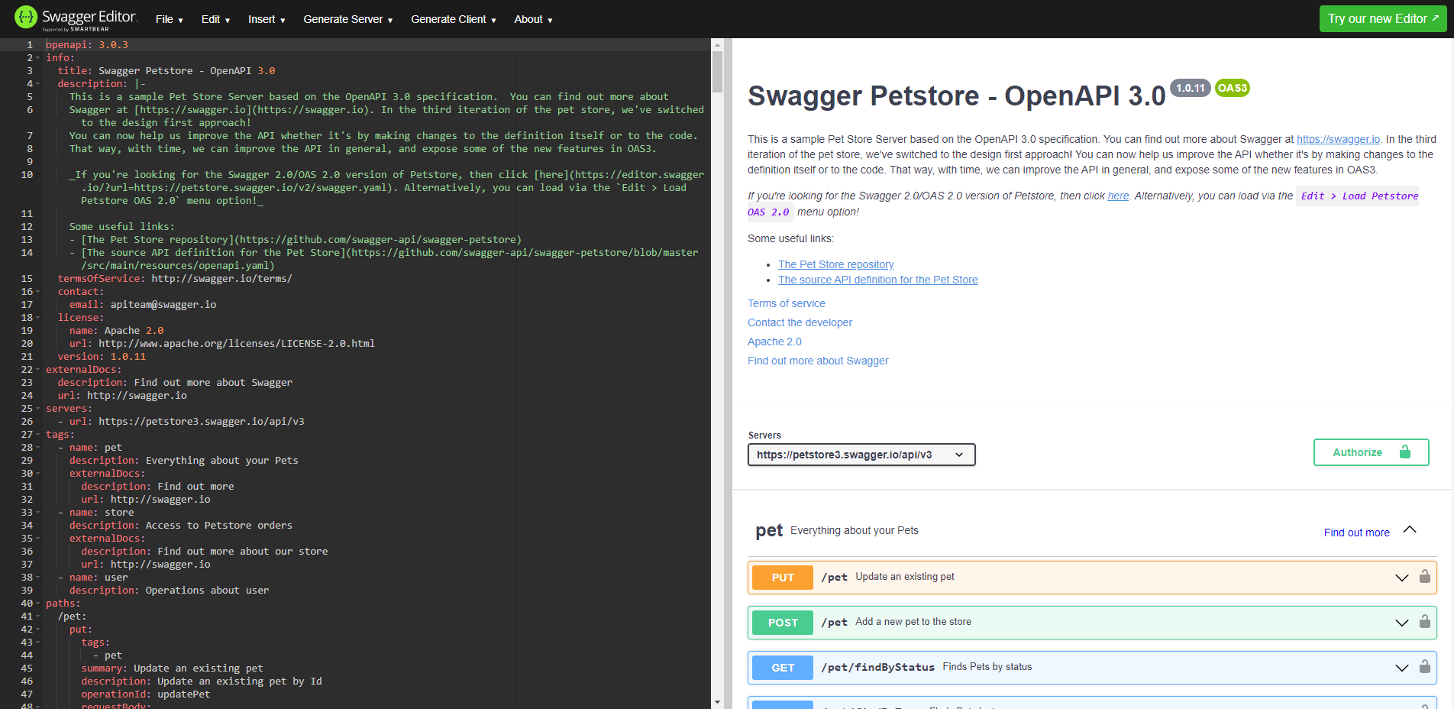
Swagger

Slide 22
05.
Referencias

Slide 23
Referencias
Stoplight:
https://docs.stoplight.io/docs/platform
Spectral:
https://stoplight.io/open-source/spectral
Insomnia:
https://docs.insomnia.rest/
Visual Studio Code Desktop:
https://code.visualstudio.com/download
Visual Studio Code Online:
https://vscode.dev/
Swagger Editor:
https://editor.swagger.io/

Slide 24

Gracias
FRANCIA
Patchwork Saint
Lazare, 3 Rue de Stockholm Paris 8
Centros de especialización de España y Francia
MADRID
C/ Arturo Soria, 122
28043, Madrid
Tel: 91 590 19 60
Fax: 91 562 34 52
BARCELONA
Passeig de Gracia, 54, 6ª planta
08007, Barcelona
Tel: 932 411 463
Fax: 932 412 057
VITORIA
Avenida de los Olmos, 1
01013, Vitoria- Gasteiz
Tel: 945 359 705
A CORUÑA
C/ Real 74-76
15003 A Coruña
Tel: 91 590 19 60
CANTABRIA
Polígono de Cros C16
39600, Camargo (Cantabria)
Tel: 942 945 033
VALLADOLID
Paseo Arco de Ladrillo, 92
47008, Valladolid
Tel: 983 548 063
ASTURIAS
Parque Tecnológico Asturias
Edificio Centroelena II, 2B
33428 Llanera, Asturias
Tel: 984 498 079
SALAMANCA
C/ Toro, 76, 1º
37002, Salamanca
Tel: 91 590 19 60
VALENCIA
En curso

Slide 25
Gracias

